Slide 1
Путешествие
Выполняли: Андрющенко Максим. Рязанова Софья, Цыганенко Алексей, Реудова Ирина, Корпалёв Артур, Кухаренко Михаил

Slide 2
опрос
Зоопарк | 8 | 3 | 11
Заельцовский парк | 1 | 3 | 4
Сосновый бор | 3 | 1 | 4

Slide 3
Марка

Slide 4
Визитка

Slide 5
Наш маршрут
Зоопарк
Заельцовский парк
Центральный парк

Slide 6
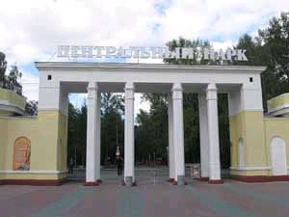
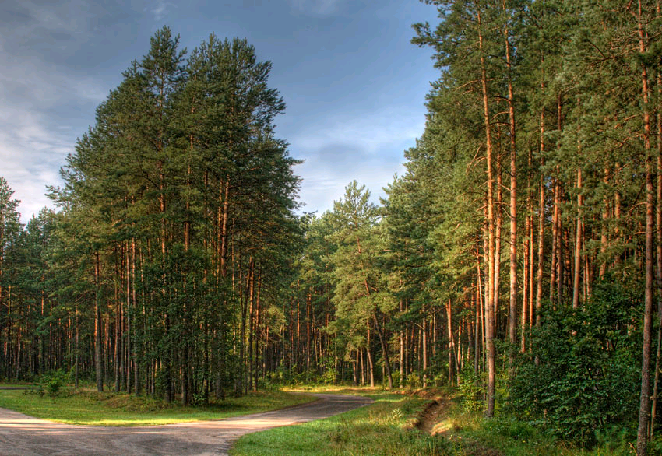
Расскажем немного о том что мы посетим

Slide 7
Новосибирский зоопарк
Новосибирский зоопарк — один из крупнейших зоопарков в России.
В начале 1935 года зоосад состоял из одного живого уголка.
К 1937 году усилиями работников и детей был приспособлен под зоосад бывший сад «Альгамбра». К 1937 году в зоосаде содержалось 50 видов птиц и 35 видов зверей. Летом 2004 года в зоопарке появились на свет необычные детёныши — результат скрещивания тигрицы и льва. Такой гибрид носит название лигр.

Slide 8
Заельцовский парк
Парк культуры и отдыха "Заельцовский" - один из старейших парков города.
19 сентября 1930 г. был заключен договор с Московским отделением Всесоюзного Научно-Архитектурного Общества по организации по проведению Всесоюзного открытого конкурса на составление проекта парка.

Slide 9
Центральный парк
Центральный парк— крупный парк в центре Новосибирска и самый старый парк города.
Парк был основан в 1925 году на месте закрытого кладбища.
В 1952 году на территории парка открылся планетарий, а в 1959 году Новосибирский театр музыкальной комедии.
30 октября 1961 года имя Сталина было убрано и парк стал называться «Парк культуры и отдыха».

Slide 10
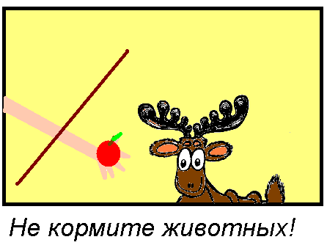
Знаки

Slide 11
Бюджет

Slide 12
Спасибо за внимание! Выберите нашу компанию!

